Slide 1
Termrechnung
Normierte Gleitkommadarstellung (Negative Exponenten)

Slide 2
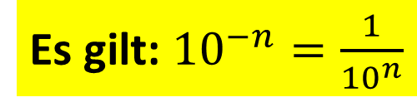




Es gilt: ${10}^{−n}=\frac{1}{{10}^{n}}$
$${10}^{−1}=$$
$${10}^{−2}=$$
$${10}^{−3}=$$
$${10}^{−4}=$$

Slide 3


Dieses Prinzip wird nun bei der Gleitkommadarstellung angewendet:
$$0, 67=$$
Unterschied: Gleitkommadarstellung --- Normierte Gleitkommadarstellung
$$0, 000 236=$$

Slide 4

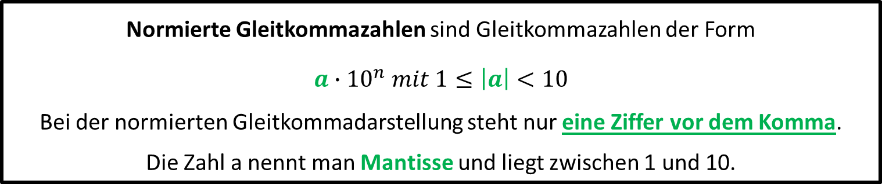
Normierte Gleitkommadarstellung
Normierte Gleitkommazahlen sind Gleitkommazahlen der Form
$$a∙{10}^{n} mit 1≤\left|a\right|<10$$
Bei der normierten Gleitkommadarstellung steht nur eine Ziffer vor dem Komma.
Die Zahl a nennt man Mantisse und liegt zwischen 1 und 10.
$$0, 000 000 000 78=$$
Normierte Gleitkommazahlen: Mantisse MAL Zehnerpotenz

Slide 5
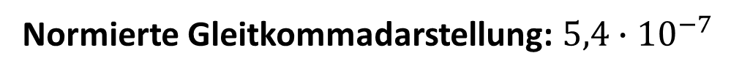
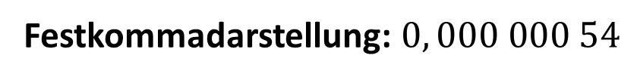
Festkommadarstellung - Gleitkommadarstellung
Festkommadarstellung: $0, 000 000 54$
Normierte Gleitkommadarstellung: $5,4∙{10}^{−7}$
MERKE: Der Exponent von 10 gibt an, um wie viele Stellen man das Komma nach vorne verschieben werden muss.
Negative Hochzahl: Zahl wird in der Festkommadarstellung kleiner
Positive Hochzahl: Zahl wird in der Festkommadarstellung größer

Slide 6


Festkommadarstellung - Gleitkommadarstellung
Bsp.) Schreibe in Festkommadarstellung an.
$$0,06∙{10}^{−5}=$$
$$99 000∙{10}^{−9}=$$

Slide 7
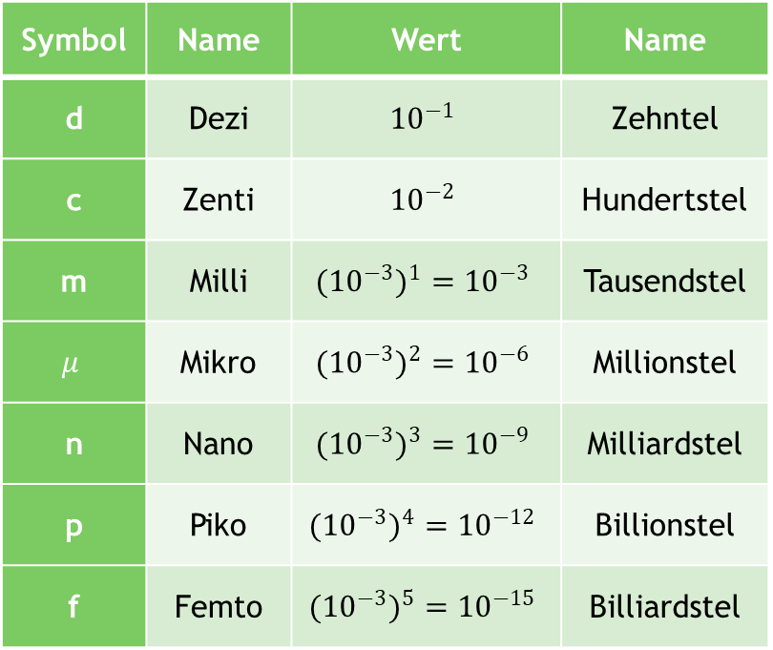


SI-Präfixe
Für häufig verwendete Zehnerpotenzen gibt es spezielle Bezeichnungen – die SI-Präfixe:
Bsp.) Stelle die Zahl ohne SI-Präfix in normierter Gleitkommadarstellung dar.
Symbol | Name | Wert | Name
d | Dezi | $${10}^{−1}$$ | Zehntel
c | Zenti | $${10}^{−2}$$ | Hundertstel
m | Milli | $${{(10}^{−3})}^{1}={10}^{−3}$$ | Tausendstel
$$μ$$ | Mikro | $${{(10}^{−3})}^{2}={10}^{−6}$$ | Millionstel
n | Nano | $${{(10}^{−3})}^{3}={10}^{−9}$$ | Milliardstel
p | Piko | $${{(10}^{−3})}^{4}={10}^{−12}$$ | Billionstel
f | Femto | $${{(10}^{−3})}^{5}={10}^{−15}$$ | Billiardstel
$$7 mm$$
$$0,05 fg=$$

Slide 8
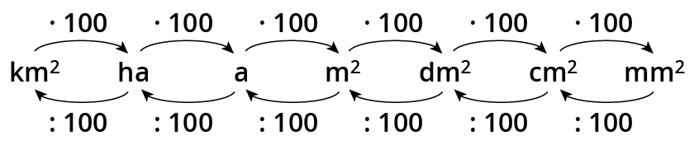
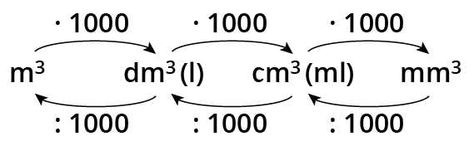


Anwendungsbeispiele
Bsp.) Stelle die Zahlen in angegebener Einheit in normierter Gleitkommadarstellung dar.
$$0,27 mm^{2} \left(in ha\right)=$$
$$16 mm^{3} \left(in m^{3}\right)=$$

